Slide 1
5-мавзу: Икки йиллик ва кўп йиллик гул ўсимликларни таърифи
РЕЖА:
1. Икки йиллик гул ўсимликларни қисқача таърифи
2. Икки йиллик гул ўсимликлари вакиллари
3. Кўп йиллик гул ўсимликларни умумий хусусиятлари
4. Кўп йиллик гул ўсимликлари вакиллари

Slide 2

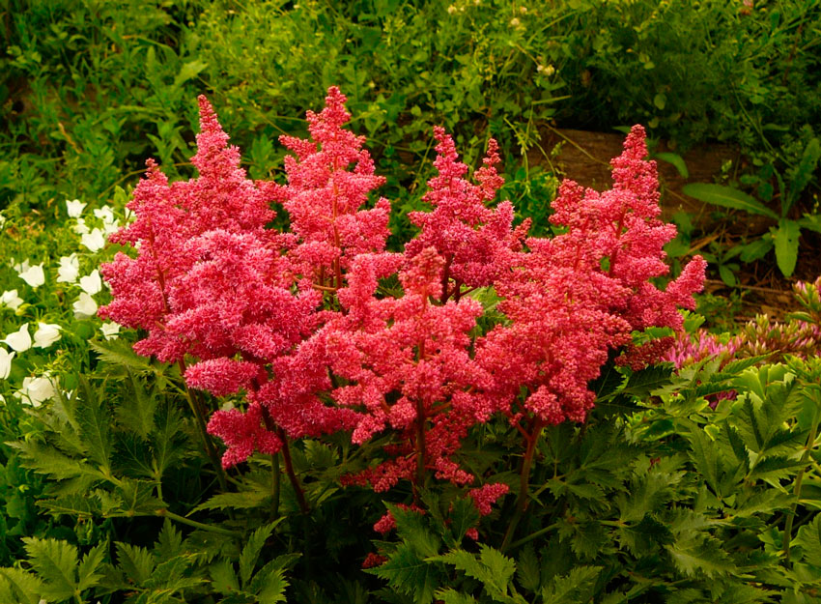

Икки йиллик гул ўсимликларининг қисқача таърифи
Етиштиришнинг иккинчи йилида манзарали ўсимликка-икки йиллик ўсимлик деб айтилади, яъни икки йиллик ўсимликларга уруғи баҳорда ёки ёз бошларида экилиб, кейинги йили гулловчи ўсимликлар киради. Алоҳида ўсимликлар ва уларнинг айрим турлари биринчи йилдаёқ гуллаши мумкин (масалан, виола), аммо кучли ривожланиш ва кўп гуллаш иккинчи йилда кузатилади. Шундай қилиб биринчи йили ўсимликда илдиз олди барглари, иккинчи йнли эса гулпоялари, гуллар ва уруғлар ривожланади

Slide 3

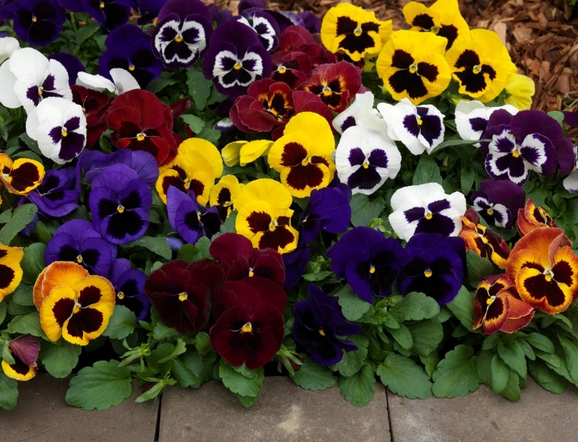
Виола
Виола, уч рангли бинафша, анютанинг кўзлари биологик хусусиятларига кўра кўп йиллик ўсимлик, лекин манзарали боғдорчиликда икки йиллик, айрим ҳолларда эса бир йиллик сифатида ишлатилади. Бинафшагуллилар оиласига мансуб. Европа ва Осиёда тарқалган 45 га яқин турлари маълум. Виоланинг бог шакллари уч рангли бинафша ва айрим бошқа турларини гибридланиш ва танлаш натижасида келиб чиққан. Виола маълум даражада кенг тарқалган, эрта ва узоқ гулловчи, жуда ажойиб рангли ўсимликдир
Ўсимликларнинг қуйидагича гуруҳлари мавжуд: 1) эрта гулловчи, 2) ўрта гулли, 3) йирик гулли

Slide 4
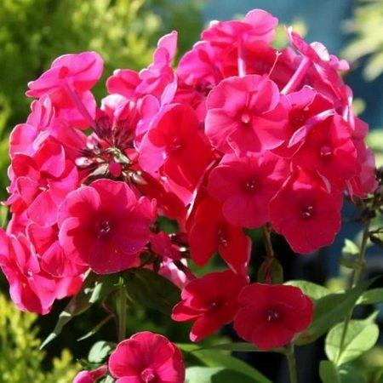
Гренадин чиннигули.
Гренадин чиннигули биологик хусусиятига кўра кўп йиллик ўсимлик, аммо манзарали боғдорчиликда икки йиллик ўсимлик сифатида фойдаланилади. Голландия чиннигули гуруҳига киради. Чиннигуллилар оиласига мансуб. Жанубий Европадан келтирилган. Поялари тўғри, баландлиги 25 дан >70 см. гача, кучли тарвақайлаб кетгунича туплари тик туради. Баргларн яшил рангда, гулларининг ўлчамлари 3 дан 6 см. гача, та гулбандида 3 дан 8 тагача бўлади. Ранги хилмахил-оқ, сариқ, пушти, қизил, бинафша. Бир хил тусда ҳам, ола-була (кам) ҳам бўлади. Гуллари оддийдан кучли серяпроққача бўлади, охиргиси, қоида бўйича уруғ бермайди. Уткир ёқимли ҳидга эга. Май ойи охиридан август ойи бошигача гуллайди. Кўп гуллагандан сўнг ўзининг манзарали кўринишини йўқотади.

Slide 5
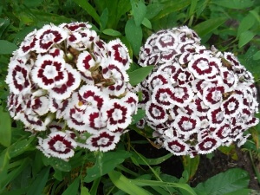

Турк чиннигули
Турк чиннигули, гулпопук-биологик хусусиягларига кўра чиннигуллилар оиласига мансуб кўп йиллик ўсимлик, аммо манзарали боғдорчиликда икки йиллик ўсимлик сифатида ишлатилади. Жанубий Европадан келтирилган. Тупларининг бўйи 35-50 см. гача етади, экилган йили барглар тўплами ҳосил бўлади. Гуллари оддий, айрим ҳолларда серяпроқ, диаметри 1,5-2,5 см., четлари майда тишли, кўп гулли гулбаргларга йиғилган, унинг диаметри 10-15 см. Ранги оқ, тўқ-қизил, бир тусли ва ола-була. Май-июн ойларида гуллайди. Гуллагандан сўнг ўсимлик ўз кўринишини йўқотади

Slide 6

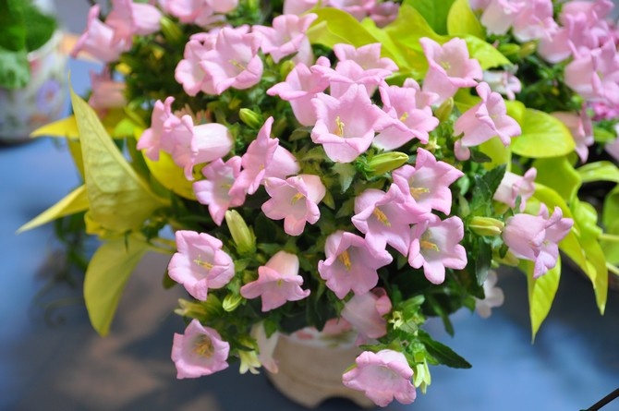
Қўнғироқгул
Қўнғироқгул, кампанула биологик хусусиятларига кўра кўп йиллик ўрта минтақада икки йиллик ўсимлик сифатида ишлатилади. Қўнғироқгулдошлар оиласига мансуб. Жанубий Европа ва Осиёдан кслтирилган. Унинг боғ.шакллари энг кўп тарқалган. Пояси шохланган, баландлиги 50 дан 90 см. гача. Тупи пирамидасимон, барглари билинар-билинмас кесилгансимон, илдизолди барглари эса бир жойга тўпланган. Гуллари букилган, диаметри 3 дан 8 см. гача, оддий ёки серяпроқ. Ранги оқ, пушти, зангори, бинашфа ва бошқа турли тусларда. Май-июл ойларида гуллайди. Гуллаб бўлгандан сўнг, ўсимлик манзарасини тўлиқ йўқотади. Сўлий бошлаган гуллар эрта олиб ташланса, кузда гуллаши мумкин

Slide 7
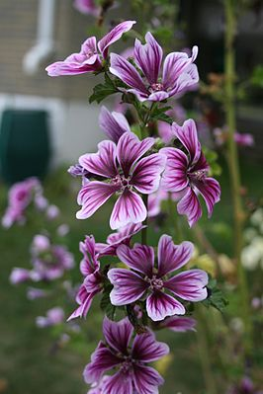
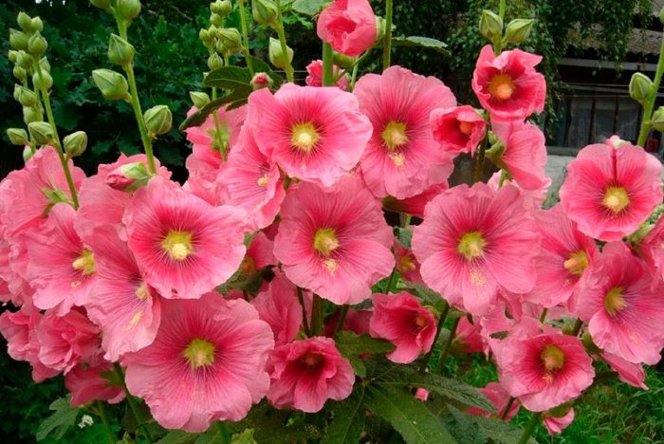
Мальва, (гулхайри)
Мальва, (гулхайри) штокроза гулхайрилар оиласига мансуб кўп йиллик ўсимлик, икки йиллик ўсимлик сифатида экилади. Урта Ер денгизи мамлакатлари ва Осиёдан келтирилган. Поялари тўғри, 'баландлиги 2-2,5 м. гача боради. Барглари жуда йирик, юраксимон шаклда. Ўсимликнинг бутун танаси барг билан қопланган. Гулларининг диаметри 8 дан 12 см. гача бўлиб, марказий ўқда жойлашган, оддий ва серяпроқ. Ранги оқ, тўқ-қизил. Июн ойидан сентябр ойигача гуллайди. Гуллари тўкилгач ўз манзарасини йўқотади

Slide 8


Маргаритка
Маргаритка-биологик хусусиятига кўра кўп йиллик ўсимлик, боғдорчиликда икки йиллик сифатида ишлатилади. Қўқонгуллилар оиласига мансуб. Калта пояли ўсимлик, баландлиги 18 см. га етади. Барглари чўзинчоқ бўлиб, илдиз олдига тўпланган, Гуллари оқ, пушти ва қизил рангда, оддий, серяпроқ, диаметри 3 дан 10 см. гача бўлган гулбарглар саватчасига тўпланган.

Slide 9
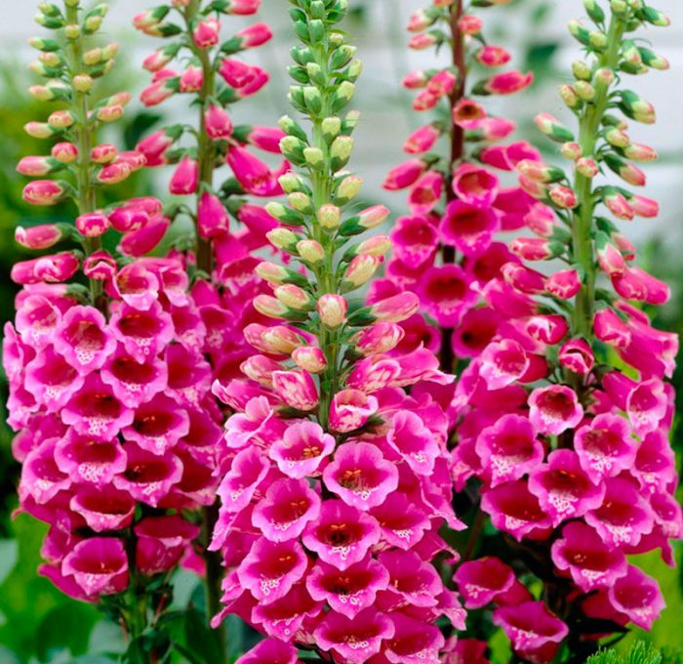
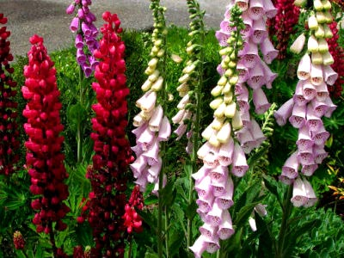
Наперстянка, дигиталис
Наперстянка, дигиталис-норичниклар оиласига кирувчи икки йиллик ўсимлик. Европа ўрта қисмининг тоғли районлардан келиб чиққан. Манзарали боғдорчиликда асосан қирмизи напрестянка ишлатилади. Ҳаётининг биринчи йилида илдиз олди барглари ҳосил бўлади. Иккинчи йилда тўғри, қаттиқ, баландлиги 60-150 см. бўлган поялар ҳосил бўлади. Барглари йирйк, илдиз олдидан ўса бошлайди

Slide 10


Незабудка
Незабудка бурачниклар оиласига маисуб кўп йиллик ёки икки йиллик ўсимлик. Европадан келтирилган. Манзарали боғдорчиликда ботқоқ, альп ва ўрмон незабудкаси экилади. Ўсимлик шохли, баландлиги 15-40 см. Гуллари майда, диаметри 7-10 см. бўлган гулбаргларга йиғилган, ранги зангори, оқ, пушти. Эрта баҳордан июн ойи ўрталаригача гуллайди, секин-аста ўзининг манзарасини йўқотади. Июн ойи ўрталарида гулдонлардаги незабудка бошқа ўсимликларга алмаштирилади.

Slide 11
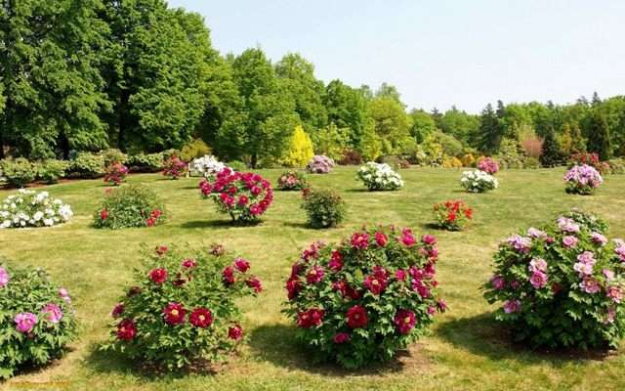
КУП ЙИЛЛИК ГУЛ ЎСИМЛИКЛАРИ ВА УЛАРГА ҚИСҚАЧАТАЪРИФ
Кўпгина турли-туман манзарали ўсимликлар орасида катта ўрин эгаллаган ўтсимон кўп йилликлар манзарали боғдорчилик ва истироҳат боғларида кенг ишлатилади. Айрим кўп йиллик ўсимликлардан дори тайёрлаш, озуқа етиштириш, атирчилик ва ҳоказоларда фойдаланилади. Боғдорчиликда кўп йиллик ўсимлик сифатида чиройли гулловчи ўтсимонлар ёки бир ерда ўсиб, бир неча йил давомида ўз чиройини йўқотмайдиган манзаравий баргли ўсимликлар тушунилади. Уларнинг гуллаши ва ҳосил бериши бир вегетацион давр билан чекланмайди, балки ҳар нили тикланади ва бир неча йил давом этади. Баъзи кўп йиликларнинг барглари қишда тўкилади ва фақат ер ости органлари сақланади. Баҳорда куртаклардан янги кўчатлар ҳосил бўлади

Slide 12
Кўп йиллик ўсимликларнинг ассартименти -турлар сони билангина эмас. балки навларнинг турли-туманлиги билан ҳам улкан ва бнр йиллик ўсимликлар ассортиментидан анча бойдир. Пионларнинг навлари 2000 тагача, флокслар-1500 та, лолалар 8000 та, ирислар 4000 тачадир.
Барча кўп йиллик ўсимликлар ёруғликка муносабати бўйича қуйидаги гуруҳларга бўлинади
Ёруғсевар ўсимликлар
қўқонгуллар, гайллардия, кўкнори, флокс, юпиа баргли пион, лола ва бошқалар
Сояга чидамли ўсимликлар
аквилегия, борец, примула, хушбўй ва шохдор бинафша, астильба, гулсапсар
Соясевар ўсимликлар
спирея, папоротник, марваридгул, функиянинг яшил барглн шакллари

Slide 13
Кўп йиллик ўсимликлардан юқари бадиий гулли композицияларни яратиш учун, уларнинг барча манзарали ва биологик хусусиятлари, баландлиги, тупининг шакли, баргларининг ранги ва ҳоказоларни қунт билан ўрганиш керак. Кўп йиллик ўсимликларни баландлиги бўйича қуйидаги гуруҳларга .бўлиш мумкин
Баҳайбат (азим) ў с и м л и к л а р, баландлиги 2 м. дан ортиқ
Истироҳат ва манзарали боғларга экиш, гуруҳлар, гулловчи ўсимликлар ва алоҳида экинлар учун таг ранг ташкил қилишда ишлатилади
Балаланд бўйли кўп йилликлар, баландлиги 1 дан 2 м. гача
Улар борец, шпорник, солидаго, дельфиниум, кўп йиллик қўқонгул. Бу гуруҳ кўп йилликларнинг ишлатилиши турличадир
Урта бўйли кўпйилликлар, баландлиги 5 дан 1 м. гача
Жуда кўл сонли гуруҳ. Улар бўронсимон флокс, пион, гипсофилла, ромашка, аквилегия, минг йиллик ва бошқа кўпгина ўсимликлар
Паст бўйли кўп йилликлар, баландлиги 24 дан 0,5 м. гача
Ҳошиялар ясашда, паст клумбалар, рабаткалар ва массивларда жуда чиройли кўринади
Митти кўп йилликлар, баландлиги 10 дан 25 см. гача
гиламли ўсимликлар -сифатида, альп тоғчаларини безаш ва бошқа экинзорлар учун ишлатилади

Slide 14

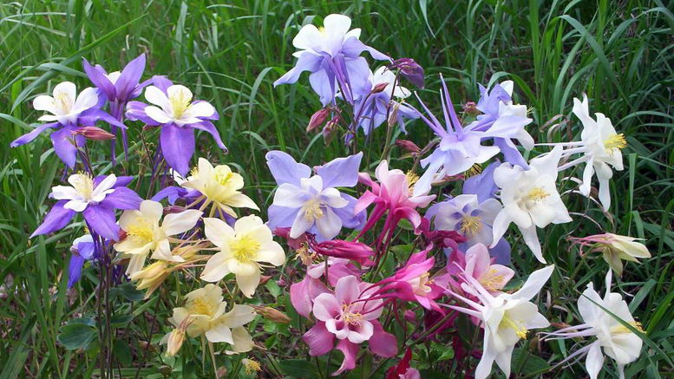
Аквилегия
Аквилегия, водосбор, орлик лютиклар оиласига мансуб ўсимлик. Мамлакатимизда 14 та тури мавжуд. Аквилегиянинг боғ шакли ва навлари асосан зангори водосбор ҳамда оддий водосборлардан, шунингдек, айрим бошқа турлардан келиб чиққан. Ўсимликнинг боғ турлари бўйи 40-100 см. Туплари ихчам, барглари яшил, кичик кесилган. Гулларининг Диаметри 3 дан 8 см. гача, тупнинг юқори қиемида жойлашган, букланган, чўзинчоқ гулоёқчали, қўнғироқсимон. Оқ, сариқ пушти, қизғиш, зангори кўк, бинафша ва олов ранг. Май ойи охиридан июл ойи ўрталаригача гуллайди, шудан сўнг ўсимликнинг кўриниши, пасаяди. Узидан кўпаяди

Slide 15
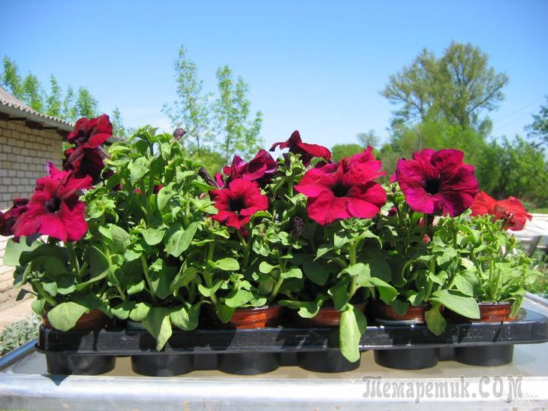
Кўп йиллик қўқонгул
Қўқонгулдошлар оиласига мансуб. Жанубий Европа, Осиё ва Шимолий Америкадан келтирилган. Кучли шохланган тупларининг баландлиги 1,6 м. га етади. Барглари тўқ яшил рангда, кичикроқ чўзинчоқ. Гулбанддаги гулчалар пушти, зангори, кўк ва бинафша рангларда, ўртасидаги эса сариқ рангда бўлади. Диаметри 1,5-4 см. бўлган гулбарглар қалқонига йиғилган. Кеч кузда гуллайди. Паст ҳароратда манзарали кўринишини йўқотмайди

Slide 16

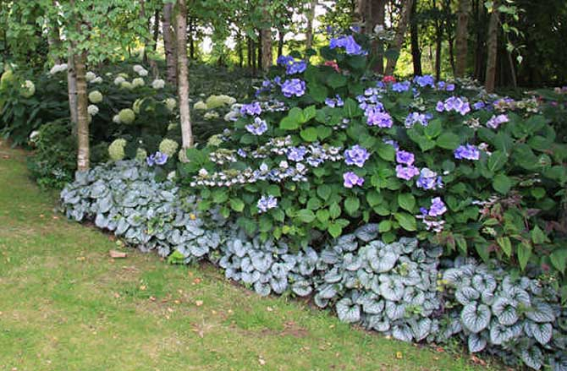
Бруннера
Говзабонгулдошлар оиласига мансуб ўсимлик. Келиб чиқиш макони Олтой ўлкаси. Ўсимликнинг баландлиги 40-60 см. Пастки барглари йирик, юқорцдагилари майдароқ, юраксимон, май ойида гулчайди. Оч зангори рангдаги гуллари незабудка гулларини эслатади. Гуллаб бўлгандан сўнг ўсимлик манзараси йўқолади.
Кузда тупларни бўлиш ва уруғ экиш йўли билан кўпайтирилади. Баҳорда доимий ўсувчи жойига 25-35 см. масофада экилади. Тупроққа ва парваришга талабчан эмас, сояга чидамли. Клумбалар, рабаткалар, миксбордерлар, гуруҳларни баҳорги безаш учун, айрим ҳолларда кесиш учун ишлатилади

Slide 17
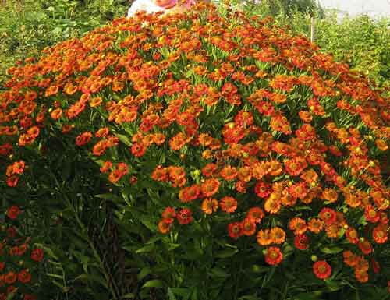

Геленум
Қўқонгуллилар оиласига мансуб ўсимлик. Шимолий Америкадан келтирилган. Гулчиликда асосан кузги геленум экилади. Ўсимлик баландлиги 1 дан 1,8 мгача. Барглари ништарсимон, четлари майда тишли. Гулбарглари диаметри 3 дан 6 см. гача бўлади. Тилчали гуллари сариқ, қизил, олов ва жигар рангларда. Уртадаги гуллари эса тилчали гуллар рангидан тўқроқ

Slide 18
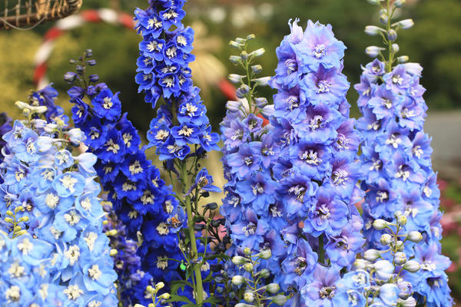
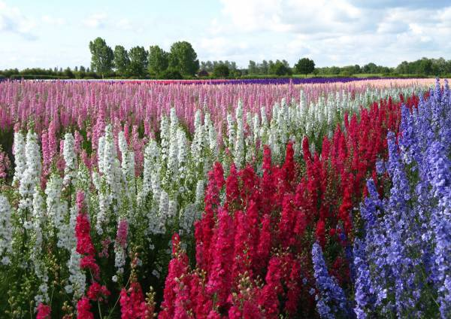
Дельфиниум
Айиқтовондошлар оиласига мансуб ўсимлик. Европа, Осиё, Шимолий Америка ва Африканинг жанубий ва ўрта қисмларида бу тур кенг тарқалган. Гулчиликда экиладиган дельфиниумнинг шакллари ёввойи ҳолда ўсувчи ўсимликларни гибридлаш натижасида олинган.
Ўсимликнинг бўйи 0,8 дан 1,5 м. гача, гулбаргининг диаметри 2-3 см. Гулларининг ранги оқ, зангори, кўк, бинафша. Кўпинча бу туслар ўзаро уйғунлашган бўлади. Оддий ва серяпроқ шакллари мавжуд. Июл ва айрим ҳолларда сентябр ойларида қайта гуллайди. Гуллаб бўлгандан сўнг манзараси йўқолади..

Slide 19
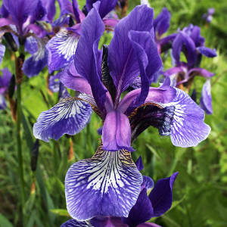

Боғ гулсафсар
Боғ гулсафсар, касатик сафсаргулдошлар оиласига мансуб ўсимлик. Кенг тарқалган, гулчиликда бир неча минг навлари мавжуд. Манзарали боғдорчиликда гибридли гулсафсардан келиб чиққан нав ва шакллари тарқалган. Улар гулларининг ранги, ҳажми ва шакли бўйича фарқланади. Гибридли гулсафсардаи ташқари, пастак бўйли гулсафсар (баландлиги 30 см. гача) ҳам экилади, у Шимолий Кавказ ва Украинанинг жанубида ёввойи ҳолда ўсади. Кэмпфер гулсафсари Узоқ Шарқда ўсади, барглари жуда ингичка, ранги ҳар ҳил, қишда унинг устннн ёпиш шарт. Сибир гулсафсари ёввойи ҳолда Европанинг ўрмон-дашт минтақаси ва Сибирда ўсади, барглари ингичка, гуллари майдароқ, тўқ-кўк ва оқ рангларда, хушбўй, ўткир ҳидли

Slide 20

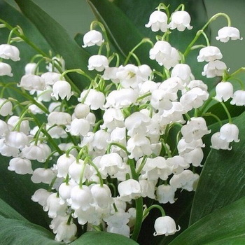
Марваридгул
Марваридгул лилиядошлар оиласига мансуб ўсимлик. Урмонда ёввойи ҳолда ўсади. Тупининг баландлиги 30 см. Илдизпоя куртакларидан 2-3 та чўзинчоқсимон барглар ўсиб чиқади. Гуллари майда қўнғироқ шаклйда, чиройли, ранги оқ, ҳиди ёқнмли, гулпоясйда 8-12 тадан бўлади, серяпроҳ. Апрел ойи охири май ойи бошларида гуллайди. Гуллаб бўлгандан сўнг, марваридгул экилган жойлар қисман манзарасини йўқотади.

Slide 21


Люпин
Люпин (лупин) дуккакдошлар оиласига мансуб ўсимлик. Шимолий Америкадан келтирилган. Баландлиги 40-60 см. дан 1,2 м. гача бўлиб, барглари чиройли, бармоқсимон. Диаметри 1-1,5 см. бўлган гуллари зич конуссимон гулбаргларга йиғилган. Ранги оқ, пушти, сариқ, қизил, кўк, бинафша. Май, июн ойларида гуллайдиКузда қайта гуллаши мумкин. Гуллаб бўлгандан сўнг ўсимлик манзараси пасаяди, шунинг учун сўлиган кўчатларни кесиб олиб ташлаш керак

Slide 22


Шарқ кўкнориси
Шарқ кўкнориси кўкноригуллилар оиласига мансуб ўсимлик. Кавказдан келтирилган. Поялари қаттиқ, баландлиги 60-100 см. Барглари илдиз олдига йиғилган, йирик кертикли. Гулларининг диаметри 10 дан 18 см. гача, ранги қизил ёки пушти, оддий ва серяпроқ.
Апрел ойи охирида, май ойида ва айрим ҳолларда июн ойида гуллайди. Битта гул 2-3 кун гуллайди, шундан сўнг ўсимлик манзараси камаяди, ёзнинг иккинчи ярмида эса манзараси бутунлай йўқолади. Кузда ёмғирдан сўнг янги барглар пайдо’ бўлад

Slide 23

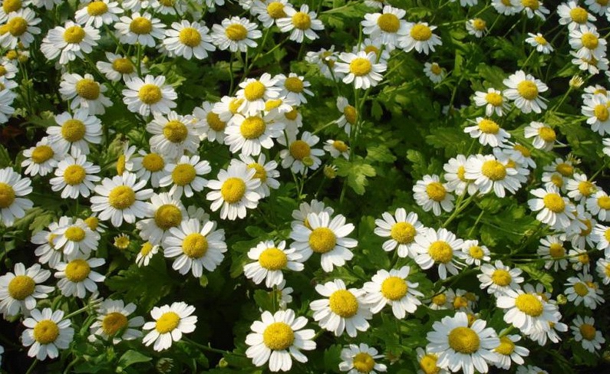
Пиретрум
Пиретрум, майда гулли ромашка мураккабгуллилар оиласига мансуб ўсимлик. Кавказдан келтирилган. Тупининг баландлиги 40-80 см. поялари шохланган. Барглари майда кесилган. Гулбарглар диаметри 2 дан см. гача. Улар оддий, ярим серяпроқ ва серяпроқ бўлади. Ранги оқ ва тўқ пушти кўринишида. Май-июн ойларида гуллайди, сўлиганлари кесиб турилса, август ойининг иккинчи ярми ва сентябр ойининг бошларида гуллаши мумкин. Гуллаб бўлгандан сўнг эеа ўсимлик ўзининг манзарали кўринишини йўқотадн

Slide 24
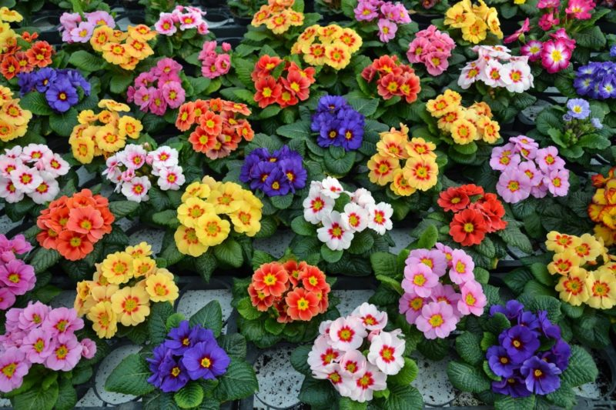
Примула
Примула, первоцвет бинафшагулдошлар оиласига мансуб ўсимлик. Қуйидаги турлари кенг тарқалган: по-ясиз, баланд, тилла р а н г, майда тишли, баҳорги, оддий ва бошқалар. Ўсимлик баландлиги 10 дан 30 см. гача. Илдиз олди барглари чўзинчоқ. Гулларинииг диаметри 1 дан 2,5 см. гача, турига кўра соябонли ёки бошчали гулбаргларга йиғилган. Ранги оқ ва тўқ қирмизи тусларда. Қорлар эриши билан 3-4 ҳафта гуллайди. Гуллаб бўлгандан сўнг ўсимлик манзараси пасаяди

Slide 25
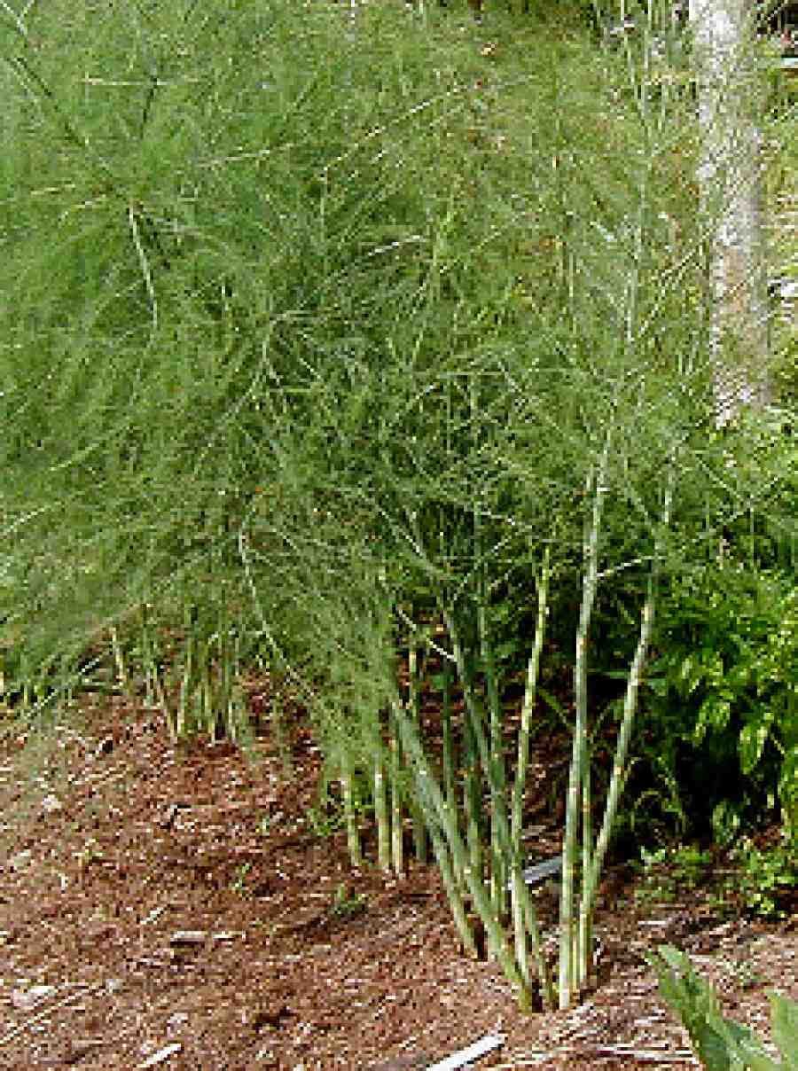
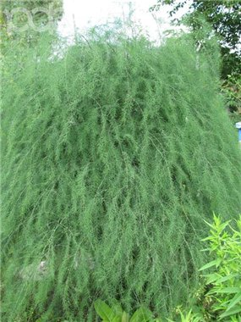
Спаржа
Спаржа, аспарагус пиёзгулдошлар оиласига мансуб ўсимлик. Еввойи ҳолда Европанинг барча жанубий туманларида учрайди. Туиининг баландлиги 180 см. гача етади, ихчам бўлади. Гуллари хира, новдалари жуда манзарали.
Уруғдан ва айрим ҳолларда тупини бўлиш билан кўпайтирилади. Уруғлар апрел ойида сепилади, май ойида доимий жойига кўчат қилннади (уяга 2-3 тупдан), чунки кўчириб ўтқазишга чидамсиз

Slide 26
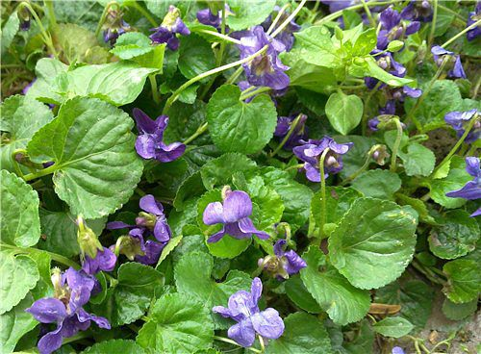
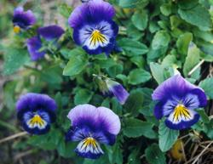
Тоғ бинафша
Тоғ бинафша бинафшадошлар оиласига мансуб ўсимлик. У ёввойи ҳолда Европа ва Урта Осиёнинг тоғли туманларида ўсади. Пояларининг баландлиги 2025 см. Барглари йирик тишли, гулларининг диаметри 4-5 см-, ранги оқ, зангори, тўқ-кўк, сариқ, бинафша ва бошқа туслари ҳам бор. Бутун ёз давомида гуллайди. Гуллаб бўлгандан сўнг, жуда кам ҳолларда ўсимлик манзараси ўзгаради

Slide 27
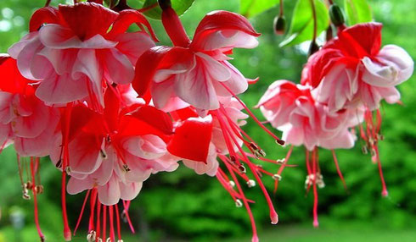
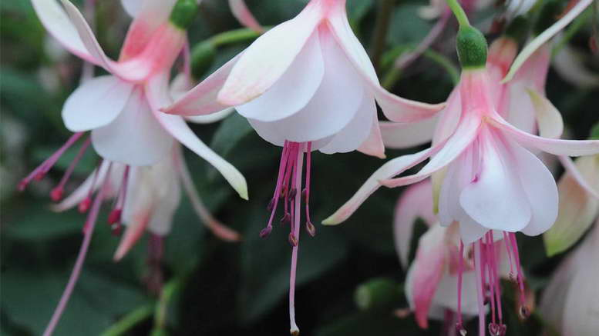
Фукция
пиёзгулдошлар оиласига мансуб ўсимлйк Узоқ Шарқдан келиб чиққан. Ўсимликнинг баландлиги 40 дан 50 см.гача, гуллаш даврида эса 100 см. гача. Барглари йирик, узунчоқ, ранги оч-яшил ёки олабула. Гуллари ингичка, қўнғироқ шаклида, оқ ва бинафша-пушти рангда. Июл ойида сентябр ойигача гуллайди. Гуллаб бўлгандан сўнг туплардаги чиройли баргларнинг мавжудлиги сабабли ўз манзарасини сақлайди. Тупини бўлиш билан кўпайтирилади. Экиш пайтидаги оралиқ масофа 30 дан 50 см. гача. Тупи бўлинмаса ва бошқа жойга кўчириб ўтқазилмаса 4-6 йил ўсиши мумкин. Қишга чидамли. Етарли намда сув ўтказувчан, серчиринди тупроқларда яхши ўсади ва гуллайди. Соясевар, парваришни, суғоришни, озиқлантиришга талабчан. Барг ва гуллари манзара ҳамда чирой бсрувчи ўсимлик сифатида, гуруҳларни майсазорлар фонида ташқил қилиш учун, рабаткалар ва йўлакчалар бўйлаб ҳошияларда, миксбордерларда, шаршаралар ва тошли жойларда экилади

Slide 28


Оқ ромашка
Оқ ромашка, мойчечак, нивяник мураккабгулдошлар оиласига мансуб ўсимлик. Еввойи ҳолда Европа ва Осиёда кенг тарқалган. Ҳозирги вақтда унинг кўпгина боғ шакллари ва навлари мавжуд. Тупининг баландлиги 50-90 см. га етади, маданийлаштирилган шакллари эса ундан ҳам баландроқ. Пояси кучсиз шохланган, барглари тўқ-яшил рангда, қаттиқ, асосан илдиз олдига йиғилган, поя барглари кам. Гулбаргининг диаметри 7-12 см. ва ундан кўпроқ, четки гулларининг кўп қисми оқ рангда, ўртасидагилари (найсимонлари) сариқ рангда бўлади

Slide 29
Эътиборингиз учун рахмат

